Slide 1
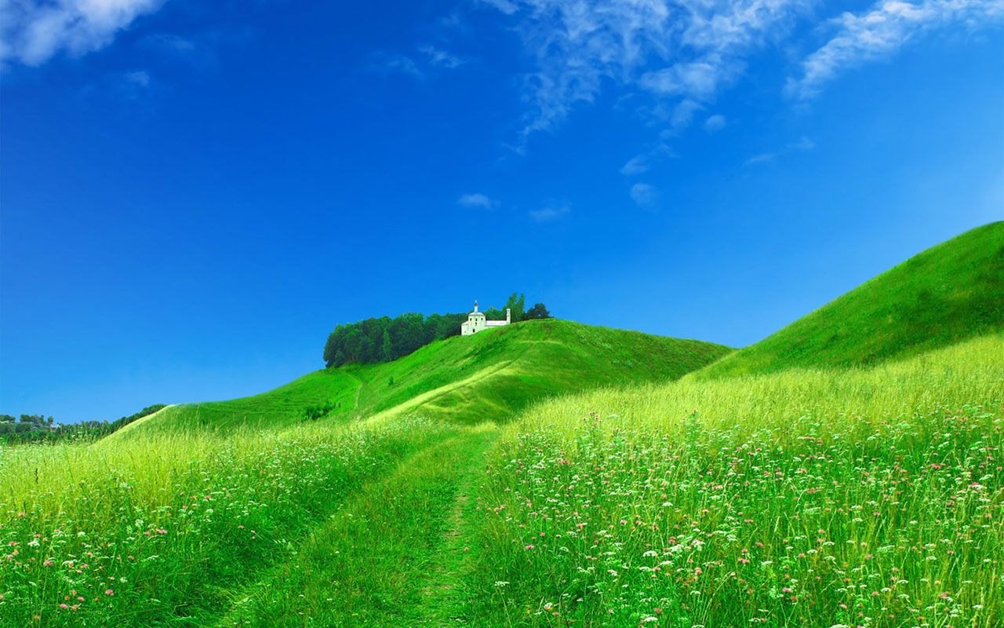

Slide 2
পরিচিতি
মঞ্জু রানী পাল
সহকারী শিক্ষক
গোবরা সরকারি প্রাথমিক বিদ্যালয়
নড়াইল সদর, নড়াইল।

Slide 3
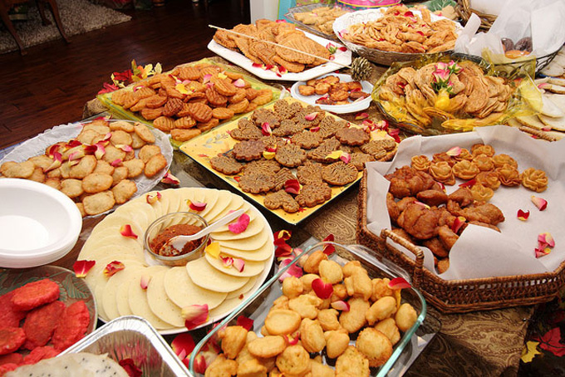
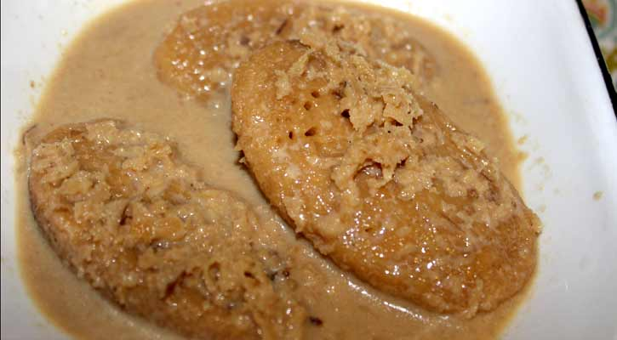
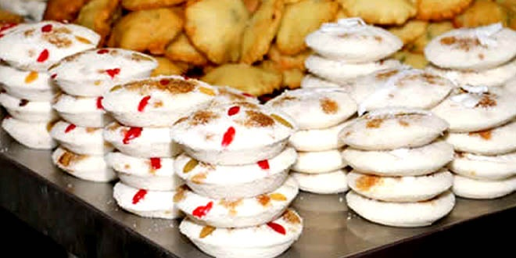
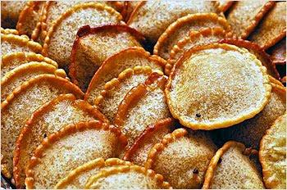
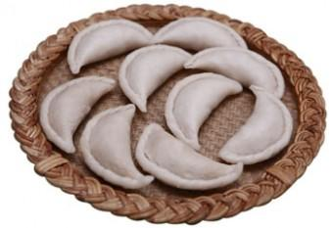
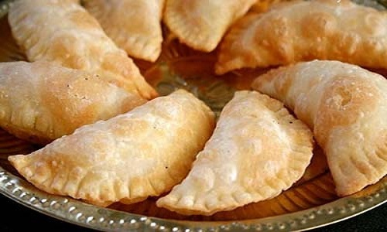
এসো আমরা কয়েকটি ছবি দেখি।
ছবিতে কী দেখা যাচ্ছে?
ছবিতে বিভিন্ন ধরনের পিঠা দেখা যাচ্ছে।

Slide 4
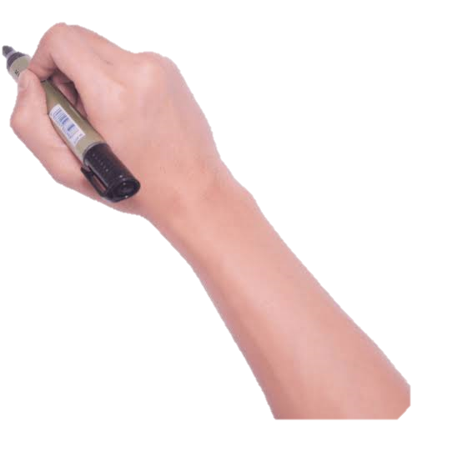
আমাদের আজকের পাঠ
দাদির হাতের মজার পিঠা

Slide 5
শিখনফল
আজকের এই পাঠ থেকে শিক্ষার্থীরা যা শিখতে পারবে - - -
শোনাঃ
১.৩.১ নির্দেশনা শুনে পালন করতে পারবে।
বলাঃ
১.৩.২ কোন বিষয়ে প্রশ্ন করতে ও প্রশ্নের উত্তর দিতে পারবে।
পড়াঃ
১.৩.১ যুক্তব্যঞ্জন পড়তে পারবে।
১.৪.১পাঠ্যপুস্তকের শব্দ শুদ্ধ উচ্চারণে পড়তে পারবে।
লেখাঃ
২.৩.৪ কথোপকথন -সংশ্লিষ্ট প্রশ্নের উত্তর লিখতে পারবে।

Slide 6
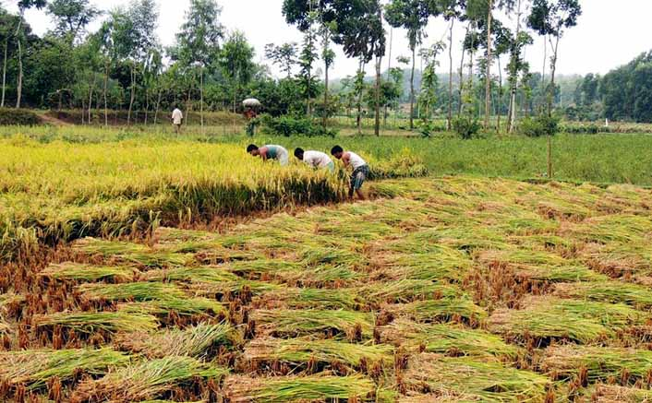
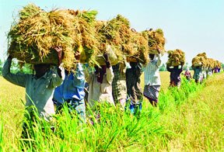
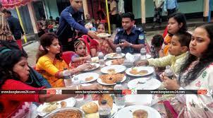
এসো আমরা নিচের ছবিগুলো খুব মনোযোগ সহকারে দেখি।
ছবিতে কী দেখা যাচ্ছে?
ছবিতে ধান কাটা,ধান ঘরে তোলা এবং পিঠা খাওয়ার দৃশ্য দেখা যাচ্ছে।
বাংলাদেশে কখন পিঠাপুলি খাওয়ার ধুম পড়ে যায়?
বাংলাদেশে শীতকালে পিঠাপুলি খাওয়ার ধুম পড়ে যায়।
এ সময় ঘরে ঘরে ওঠে নতুন ধান।

Slide 7
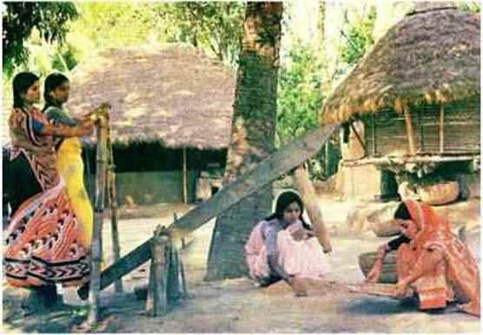
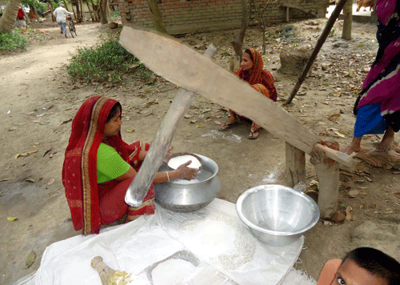
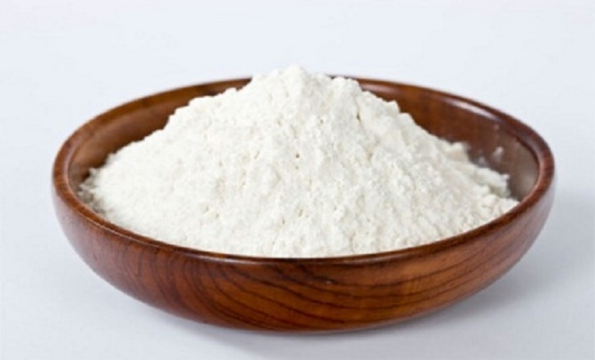
ছবিতে কী দেখা যাচ্ছে?
ঢেঁকিতে ধান ভানার এবং চাল গুঁড়ো করার দৃশ্য দেখা যাচ্ছে ।
ধান ভানার পর সেই চাল গুঁড়ো করা হয়। চাল গুঁড়ো করার পর সেই গুঁড়ো দিয়ে তৈরি হয় নানা ধরনের পিঠা। নানা ধরনের অনুষ্ঠানে পিঠা খাওয়া হয়। এসব পিঠার সুন্দর সুন্দর নাম আছে।

Slide 8
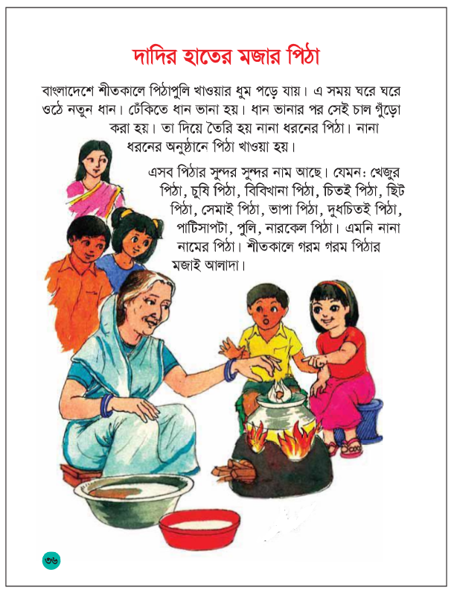
শিক্ষকের পাঠ
তোমরা বাংলা বইয়ের ৩৬ নং পৃষ্ঠা বের করো, আমি তোমাদের পাঠ্যাংশটুকু পড়ে শোনাচ্ছি, তোমরা মনোযোগ সহকারে শোনো এবং প্রত্যেক শব্দের নিচে আঙ্গুল মিলিয়ে আমাকে অনুসরণ করো।

Slide 9
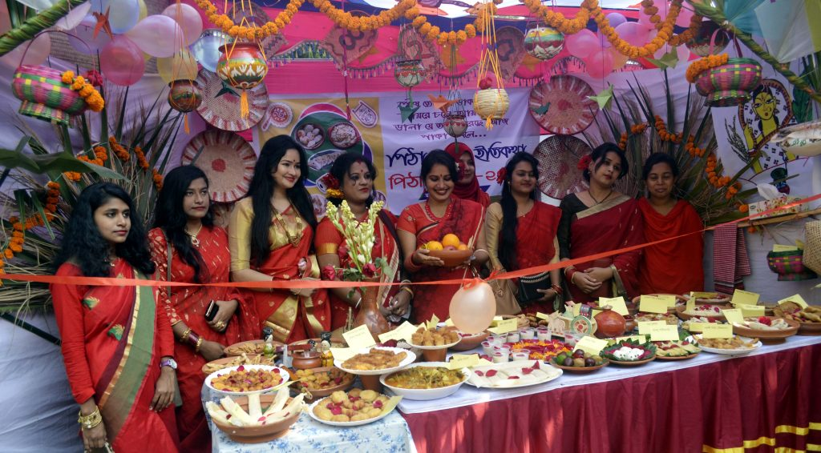
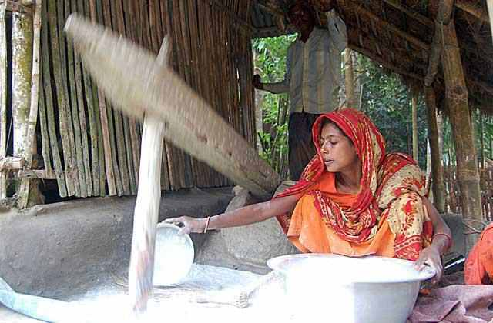
এসো আমরা শব্দ দুইটির অর্থ জেনে নিই এবং বাক্য গঠন করি।
অনুষ্ঠান
উৎসব
নানা ধরনের অনুষ্ঠানে পিঠা খাওয়া হয়।
কাঠের তৈরি এক ধরণের যন্ত্র।
ঢেঁকি
ঢেঁকিতে ধান ভানা হয়।

Slide 10
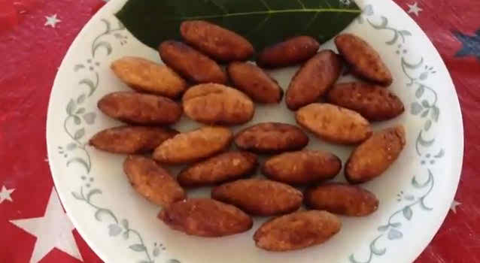
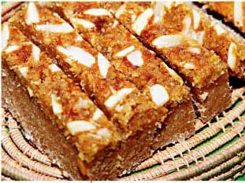
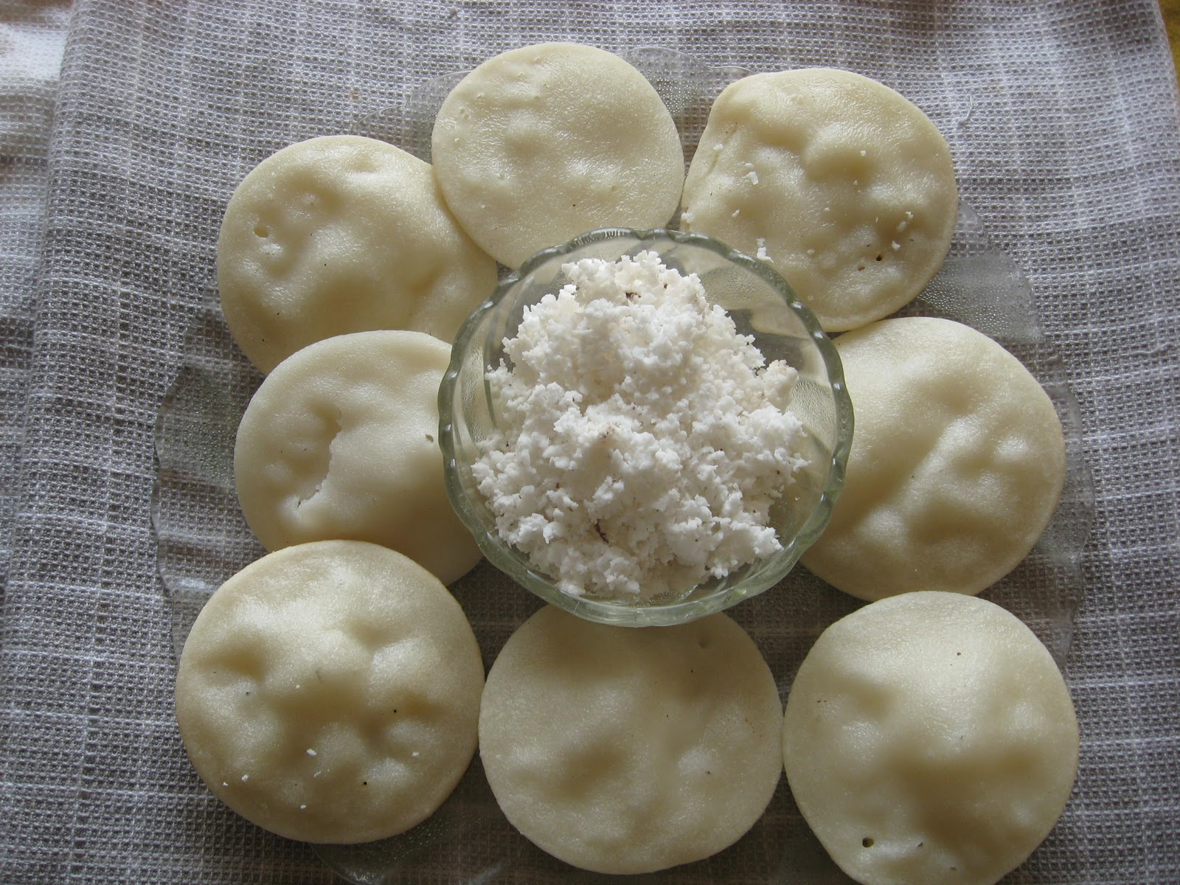
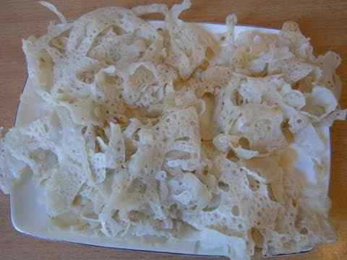
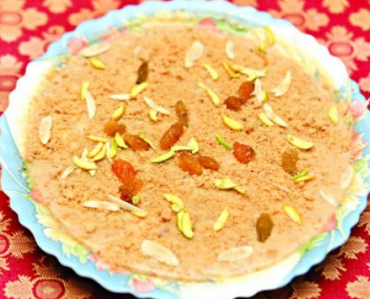
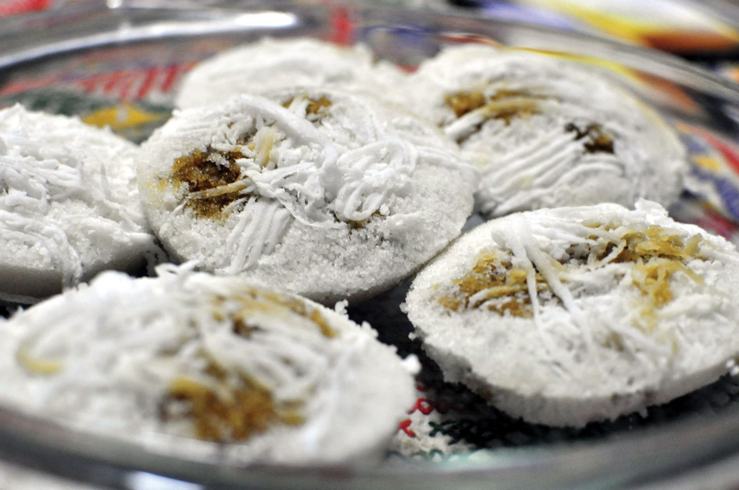
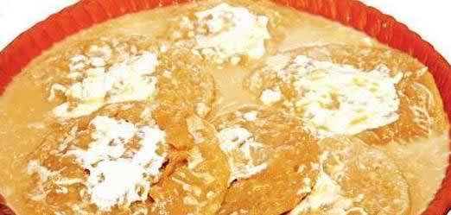
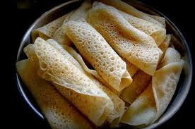
ছবি দেখো এবং পিঠাগুলোর নাম খাতায় লিখ।
খেজুর পিঠা
চুষি পিঠা
বিবিখানা পিঠা
চিতই পিঠা
ছিট পিঠা
সেমাই পিঠা
ভাপা পিঠা
দুধ চিতই পিঠা
পাটিসাপটা পিঠা
পুলি পিঠা
শীতকালে গরম গরম এসকল পিঠা খাওয়ার মজায় আলাদা।

Slide 11
একক কাজ
নিচের ছবিগুলো দেখো এবং পিঠার নাম বলো।
চুষি পিঠা
খেজুর পিঠা
ছিট পিঠা

Slide 12
এসো আমরা যুক্তবর্ণগুলো চিনে নিই এবং যুক্তবর্ণ দিয়ে তৈরি করা নতুন শব্দ পড়ি।
ষ
অনুষ্ঠান
ঠ
শ্রেষ্ঠ
ষ্ঠ
+
সুন্দর
ন্দ
আনন্দ
ন
দ
+

Slide 13
শিক্ষকের সাথে শিক্ষার্থীর সরব পাঠ
আমাকে অনুসরণ করে তোমরা পাঠ্যাংশটুকু সরবে পাঠ করো।

Slide 14
চিতই পিঠা
চুষি পিঠা
খেজুর পিঠা
কয়েকটি পিঠার নাম
ছিট পিঠা
এসো আমরা কয়েকটি পিঠার নাম অনুশীলন করি।
নারকেল পিঠা
ভাপা পিঠা
বিবিখানা পিঠা

Slide 15
জোড়ায় কাজ
নিচের শব্দগুলো দিয়ে শূণ্যস্থান পূরণ করঃ
ভাপ
মজাদার
ধান
ধুম
ক। শীতকালে পিঠাপুলি খাওয়ার পড়ে যায়।
খ। দিয়ে তৈরি হয় ভাপা পিঠা ।
গ। অতিথির জন্য খাবার রান্না হয়।
ঘ। ঢেঁকিতে ভানা হয়।

Slide 16
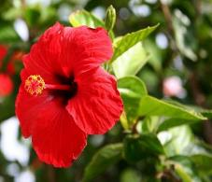
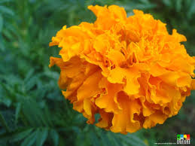
দলীয় কাজ
নিচের প্রশ্নগুলোর উত্তর দলগতভাবে খাতায় লিখ।
ক) শীতের সময় কেনো পিঠা খাওয়ার ধুম পড়ে যায়?
খ) পিঠা তৈরি করতে কী কী উপকরণ প্রয়োজন হয়?
গ) তোমরা খেয়েছো এরকম দুইটি পিঠার আকার-আকৃতি সম্পর্কে লিখ।

Slide 17
মূল্যায়ন
নিচের ছবিগুলো দেখে বাক্যাংশের সাথে দাগ টেনে মিল করো।
পাটিসাপটা পিঠা
চিতই পিঠা
ভাপা পিঠা

Slide 18
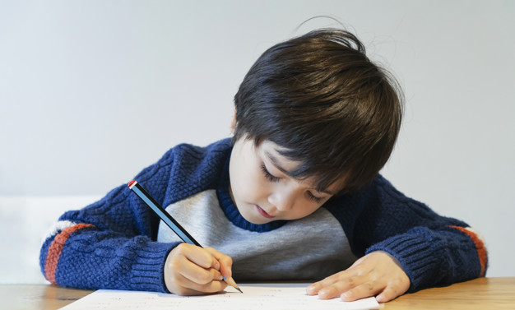
বাড়ির কাজ
তোমাদের বাড়িতে তৈরি করা হয় এরকম পাঁচটি পিঠার নাম বাড়ি থেকে লিখে নিয়ে আসবে।

Slide 19
ভালো থেকো ,সবাইকে ধন্যবাদ

